Slide 1

中国外汇市场简介

Slide 2

中国外汇市场发展（改革开放前）
人民币不可兑换时期
“统制对外贸易”的国民经济恢复时期（1949-1952）
“集中管理、统一经营”的计划经济时期（1953-1978）

Slide 3
中国外汇市场发展——外汇调剂市场
人民币不可兑换时期之改革开放经济转轨时期（1978-1993）
初期阶段（1980-1985年）
形成阶段（1986-1987年）
发展阶段（1988-1993年）
Notes:
初期阶段我国外汇调剂市场的主要特点有：：（1）外汇调剂的中介机构是中国银行。（2）参与外汇调剂的主体仅限于国营、集体企事业单位。（3）调剂价格以美元兑人民币的贸易内部结算价（1美元合2.80元人民币）为基础，并在10％的幅度内波动，（即最高限价为一美元合3.08元人民币）。（4）调剂的外汇只准使用现汇，留成额度先要换成现汇才能进行调剂，1978年8月后允许买卖外汇额度。（5）1985年底在深圳设立了外汇调剂中心，其后在其它经济特区也相继设立。
形成阶段：外汇调剂业务由中国银行移交给外汇管理局办理。（2）1986年10月，国务院颁布了《关于鼓励外商投资的规定》，允许外商投资企业在经济特区和沿海开放城市调剂外汇，但不能与国营、集体企事业单位之间进行外汇交易。（3）提高了外汇调剂价格，规定1美元外汇留成额度价格为1元人民币，现汇调剂最高限价为4.2元人民币，经济特区、海南行政区，外商投资企业的外汇调剂陆续放开了价格
由买卖双方自由议定。（4）继深圳之后，各省、自治区、直辖市以及计划单列市都设立了外汇调剂中心。
发展阶段：988年9月，上海创办了我国第一家公开的外汇调剂市场，即上海外汇调剂中心，其特点在于：（1）中心实行会员制，会员分为代理客户进行交易的金融机构即经济商和根据自己的业务需要进行交易的国营、集体、企事业单位和外商投资企业即自营商。（2）实行竟价成交，外汇调剂公开市场按前一天的收盘价公布当天买卖双方的外汇额和价格，1990年8月，又实行了自行报价、复数成交，即交易员可在营业时间内的任何一个时点进行报价，根据价格优先、时间优先的原则逐笔成交，报价只能在开盘价的基础上浮动1500点，1992年7月27日该浮动幅度被取消。（3）实行资金集中清算，买卖成交当日分别将人民币转帐支票或外汇额度支用单交给中心结算部办理结算。继上海之后，福州、深圳、厦门、北京、南京也相继成立了外汇调剂公开市场，这是我国外汇调剂市场向规范化目标迈进的重要一步。同以前的内部调剂相比，它运用了更多的市场机制，如公开报价、竟价成交，不仅体现了公开化、市场化的原则，大大提高了外汇调剂交易的透明度，同时也充分发挥了经济商的作用，

Slide 4
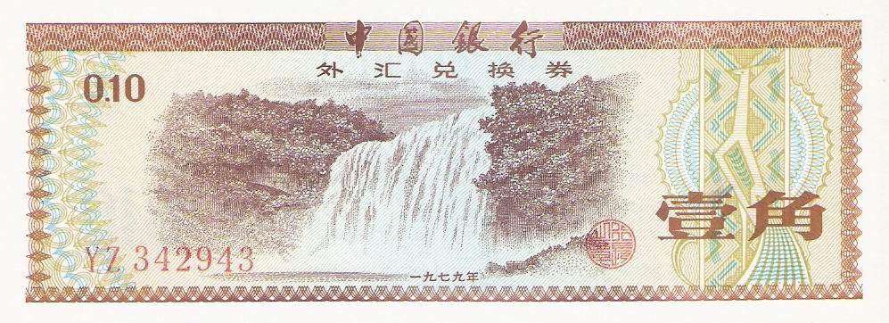
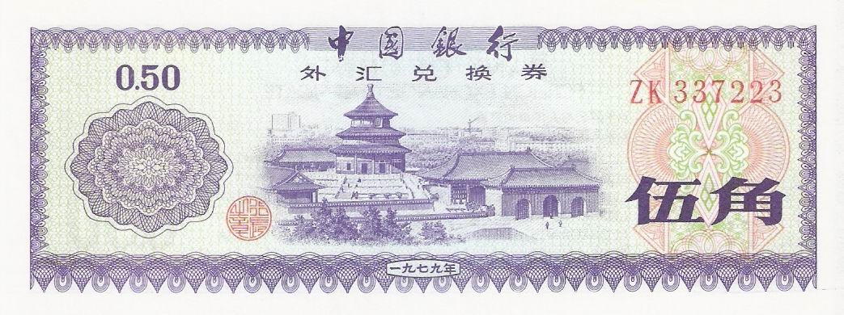
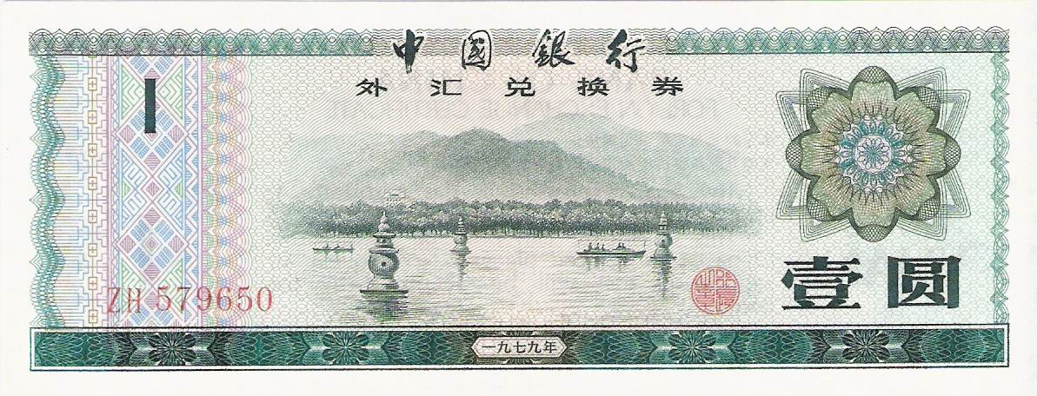
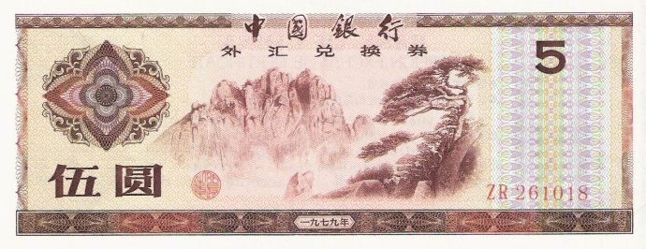
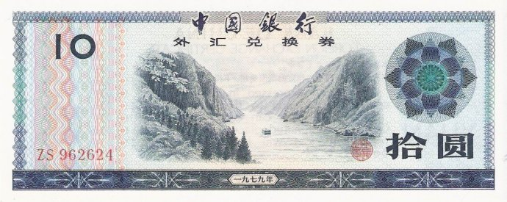
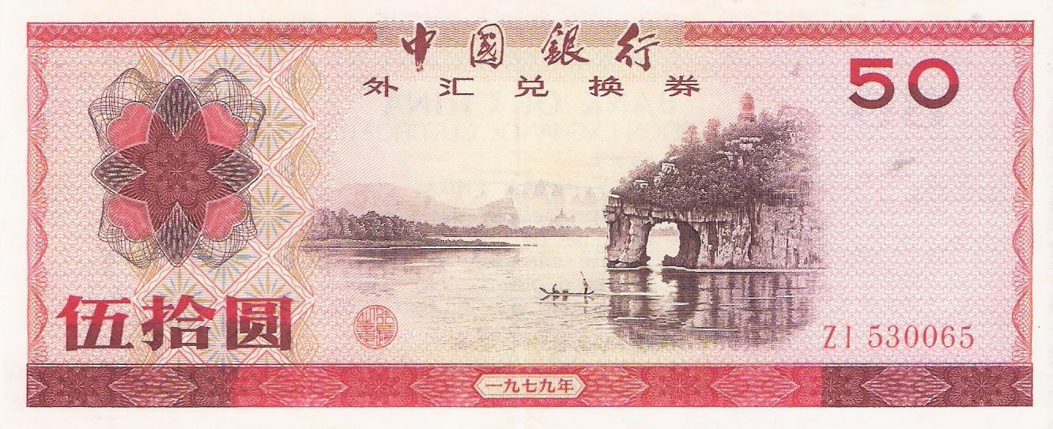
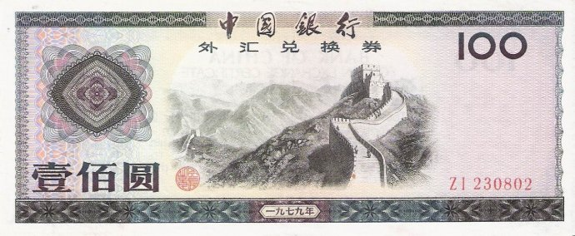
零售市场

Slide 5
中国外汇市场发展—外汇市场改革
外汇管理体制的系列重大改革
银行结售汇制度
改进汇率形成机制
建立统一的、规范化的、有效率的银行间外汇市场
禁止在境内以外币计价、结算和流通

Slide 6
统一的银行间外汇市场
运行机制
市场结构
两层次的外汇市场：外汇零售市场和银行间市场
外汇指定银行在外汇市场中的主体地位
组织形式：统一的市场会员制
交易方式：集中交易
清算方式：
本外币资金集中清算
外汇资金实行一级清算、本币实行二级清算
交易场所：无形市场/有形市场

Slide 7
人民币汇率形成机制改革
人民币汇率机制改革（2005年7月21日）
汇率调控方式：实行以市场供求为基础、参考一篮子货币进行调节、有管理的浮动汇率制度
中间价的确定方法和日浮动区间。
起始汇率调整：1美元兑8.11元人民币，一次性升值2%
2006年1月4日，调整中间价形成机制

Slide 8
配合汇改的主要改革
引进新的交易币种
2005年5月18日，外币对买卖
2006年8月1日，推出英镑/人民币交易
2010年8月19日和11月22日，人民币/马来西亚林吉特及人民币/俄罗斯卢布
扩大市场的交易品种
2005年8月2日：外汇指定银行开办远期结售汇和掉期业务
2005年8月8日：两非企业进入银行间市场
2005年8月15日：银行间外汇远期交易
2006年6月24日：银行间外汇掉期交易
2007年12月10日：推出外汇期权交易

Slide 9
配合汇改的主要改革
引入货币经纪公司开展外汇经纪业务
2008年10月，发布《货币经纪公司外汇经纪业务管理暂行办法》
2005年11月8日：上海国利货币经纪有限公司
2006年7月26日：上海国际货币经纪有限公司
2009年2月16日：平安利顺货币经纪有限公司
2011年：中诚宝捷思货币经纪有限公司
扩大市场交易主体

Slide 10
配合汇改的主要改革
引入询价交易方式
05年8月，银行间远期外汇市场推出双边授信、双边清算的询价交易方式
06年1月1日，银行间即期市场引入询价交易方式，同时保留原有集中授信、集中竞价交易方式
引入净额清算业务
09年6月1日，即期询价交易净额清算服务

Slide 11
配合汇改的主要改革
引入做市商制度
02年4月，做市商试点
06年1月4日，银行间市场正式全面引入做市商交易
10年8月，做市商制度完善：做市商分层制度；尝试做市业务；做市商考核机制
放宽每日交易汇价波动幅度
人民币兑美元：千分之三扩大至千分之五

Slide 12

谢谢！
欢迎访问 www.chinamoney.com.cn

